Slide 1
Mule ESB vs. Apache ServiceMix
Warszawa JUG
23.02.2010
Łukasz Dywicki
Tomasz Nurkiewicz

Slide 2
Apache Service Mix

Slide 3
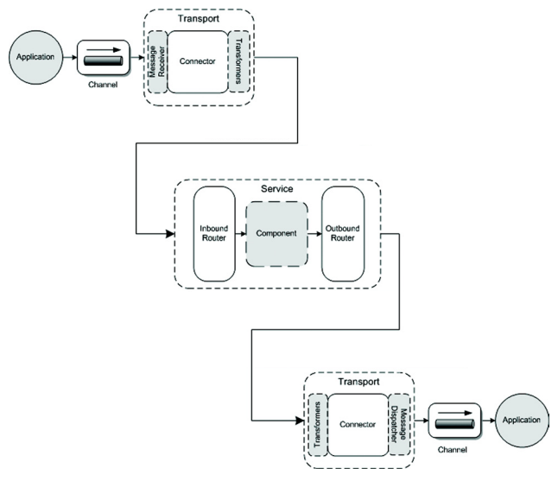
Mule ESB - architektura

Slide 4
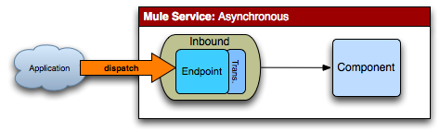
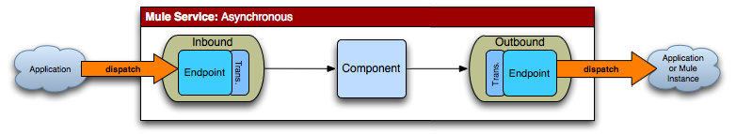
Komunikacja asynchroniczna

Slide 5
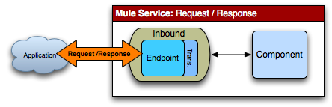
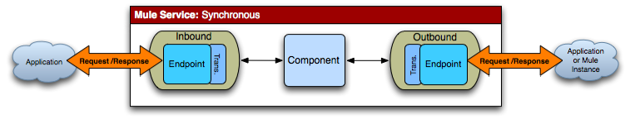
...i synchroniczna

Slide 6
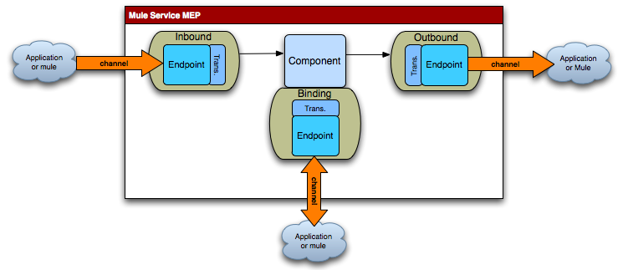
Ręczne wołanie usług

